Slide 1

React Native

Slide 2

Arquitectura y características
-JS se interpreta como código nativo a tiempo real
-Técnica de puenteo

Slide 3
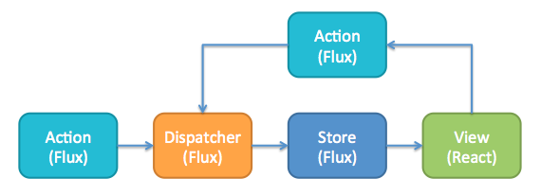
Arquitectura y características
Arquitectura Flux

Slide 4
Arquitectura y características
-Compatibilidad Cross-Platform
-Funcionalidad Nativa
-Actualizaciones instantáneas
-Sencilla curva de aprendizaje
-Experiencia positiva para el desarrollador

Slide 5
Lenguajes, estilos, etc
-JavaScript
-Node
-Subconjunto de propiedades CSS

Slide 6
Necesario para instalar
-Node
-Python 2
-JDK
-Android Studio
-SDK Version 9 (Pie)

Slide 7
Ventajas
-Recarga en caliente.
-Código compartido en ambas plataformas: iOS y Android.
-Elementos preconstruidos.
-UI móvil de alta calidad.

Slide 8
Desventajas
-La navegación de la aplicación móvil no sería equivalente a la navegación nativa.
-Aplicaciones más lentas

